Slide 1


软件开发与过程管理 Software Development and Process Management
第6课 需求验证与需求规格说明书
2023年 第3版
软件学院 软件开发与过程管理 课程组

Slide 2





软件开发及过程管理
第6 课 需求验证与需求规格说明书

Slide 3

主要内容
01
需求验证概述
目录页
CONTENTS PAGE
需求验证方法
02
需求规格说明书概述
03
需求规格说明文档与模板应用
04
05
需求规格说明书文档的写作
优秀的需求规格说明书文档的特性
06

Slide 4
主要内容
01
需求验证概述
目录页
CONTENTS PAGE
需求验证方法
02
需求规格说明书概述
03
需求规格说明文档与模板应用
04
05
需求规格说明书文档的写作
优秀的需求规格说明书文档的特性
06

Slide 5


需求验证概述
需求验证是软件需求的最后一个环节。
需求定义
需求（验证）
编写SRS
需求获取
需求分析

Slide 6
需求验证概述
需求验证的目标、手段
目标：需求验证的目标是尽可能发现存在的错误，以减少因为需求错误而带来的工作量问题。
需求验证严格地说就是检验软件需求规格说明，是需求开发的最后一项活动。
主要手段：需求评审（ Review）

Slide 7
需求验证概述
需求验证的目标、手段
实践：不要在需求评审时以不错为目标，也就是说不要在需求评审时对提出的问题带着争辩或者辩护的心态。而是要以发现错误为目标和目的。鼓励参与者提出问题并讨论。
如果你的需求验证结束时，各方都夸奖你做得好，没有什么问题？那只有两种结果：你做得太好了！评审白做了。实践表明，第1种情况基本不可能发生，属于小概率事件。

Slide 8
需求验证概述
需求验证包含的活动
验证软件需求规格说明是否正确描述了目标系统的行为和特征；
验证从其他来源中（比如：硬件的系统需求规格说明书）得到的软件需求 ；
验证需求是完整和高质量的；
验证所有人对需求的看法是一致的；
验证需求为进一步的软件开发和测试提供了足够的基础。

Slide 9
需求验证概述
需求验证的重要性
发现和修复需求规格说明书存在的问题，并避免在软件系统设计和实现时出现返工；
需求验证的任务
要求各方人员从不同的技术角度对需求规格说明文档做出综合性评价；

Slide 10
需求验证概述
需求验证的重要性

Slide 11
需求验证概述
需求验证的含义
验证包含两层含义：
确认（Validation）
验证（Verification）
需求验证：以正确的方式建立了需求
需求集是正确的、完备（用户认定的）的和一致的；
技术上是可解决的；
它们在现实世界中的满足是可行的和可验证的。
需求确认：建立的需求是正确的
每一条需求都是符合用户原意的
需求验证就是确保以准确的形式建立需求（需求验证），得到足以作为软件创建基础的需求；
需求验证也是确保得到内容语义正确的需求（需求确认），得到能够准确反映用户意图的需求。

Slide 12
需求验证概述
需求验证的行为模式
验证普遍存在
在需求获取中：获得的用户需求是否正确和充分的支持业务需求？
在需求分析中：建立的分析模型是否正确的反映了问题域特性和需求？细化的系统需求是否充分和正确的支持用户需求？
在需求规格说明中：需求规格说明文档是否组织良好、书写正确？需求规格说明文档内的需求是否充分和正确的反映了涉众的意图？需求规格说明文档是否可以作为后续开发工作（设计、实现、测试等等）的基础？
需求验证是专指在需求规格说明完成之后，对需求规格说明文档进行的验证活动

Slide 13
需求验证概述
需求验证的行为模式
需求分析中的验证与需求验证中的验证
实际上需求分析和需求验证都包含发现软件系统需求中的遗漏和错误的工作，只是需求验证包含检测与软件系统相关的需求规格说明等文档，并使得这些文档中不能再出现需求不完整或不一致等问题。
二者所处阶段也不同

Slide 14
需求验证概述
需求验证是一个迭代过程，需要多次反复。
需求验证的活动
修正
需求定义
编写SRS
需求规格
说明书
需求（验证）
确定问题
需求获取
需求分析

Slide 15
需求验证概述
需求验证的活动
修正
需求定义
编写SRS
需求规格
说明书
需求（验证）
确定问题
需求获取
实践：实际上，在需求规格说明写作或完成时，一般SRS小组都会开展多次大型的自查会，将需求定义、需求获取、需求分析的参与人员集中或分组，让SRS撰写人对所撰写的内容向大家宣讲一次，然后开展讨论，目的是获得需求相关参与人员对撰写内容的认可。
需求分析

Slide 16
主要内容
01
需求验证概述
目录页
CONTENTS PAGE
需求验证方法
02
需求规格说明书概述
03
需求规格说明文档与模板应用
04
05
需求规格说明书文档的写作
优秀的需求规格说明书文档的特性
06

Slide 17
需求验证方法
需求验证的内容
需求验证
一致性
完整性
现实性
有效性

Slide 18
需求验证方法
需求验证的主要手段和方法是Review，该词通常被翻译为“评审”。一些专家认为该词的含义应该更接近于“复查”，也就是“再看一遍”的意思。因为汉语“评审”一词往往具有考察“需求是否通过？好不好”的意思。很容易在组织和实践中产生偏差。
根据评审的正式化程度可以将评审分为6个等级。
最正式
最不正式
小组
审查
结对
编程
同级
轮查
临时
评审
审查
走查

Slide 19
需求验证方法
三种相对正式的评审方法
审查、小组审查、走查
主要区别
区别 | 审查 | 小组审查 | 走查
 | Inspection | Team Review | Walkthrough
组织者 | 企业级EPG、QA | 团队级、项目级（通常由项目经理发起） | 团队级、项目级（通常在项目内发起）
主持人 | 专职主持、为参与SRS | 专职或者参加过SRS | 参加SRS的人员
会前会 | 评审前一定召开会议 | 会前会通常非常简单 | 一般没有会前会
检查表 | 有规范的检查表 | 相对简单的检查表 | 没有检查表

Slide 20
需求验证方法
三种相对正式的评审方法
走查
走查带有“遍历”的意思。通常是SRS作者按照文档的页码顺序向参加评审的人员介绍文档的内容。然后大家随时发表意见。
一般实际工作中，将工作产品分发给许多其它的开发人员粗略看一看和走过场似地检查一遍（walkthrough）。
审查和小组审查方式比较接近，区别在于小组审查没有审查严格。
正式评审内容需要记录在案，它包括确定材料、评审员、评审小组对产品是否完整或是否需要进一步工作的判定，以及对所发现的错误和所提出的问题的总结。正式评审小组的成员对评审的质量负责，而开发者则最终对他们所开发的产品的质量负责。
一般审查1-2次，小组审查按照小组的阶段情况分阶段进行审查。走查按照要求应该多次进行，但实际工作中一般走查都没有进行，因为大家都在写文档，但应该让专职人员考核该工作。

Slide 21

需求验证方法
三种相对不正式的评审方法
结对编程
结对编程与评审有什么关系？其实结对编程是一种广义的概念，它包括结对分析、结对设计、结对编码，甚至还包括结对测试等。对于需求开发而言，也可以采取结对分析的方法来提高质量。例如，在需求开发项目中，为了更好地加强需求人员之间的沟通，要求每位参加获取、分析的人员邀请一位同事参与，保证绝大多数需求都至少由2个人共同完成。通过这种方式，使需求质量大大提高。当然问题是人力资源投入增大了。

Slide 22
需求验证方法
三种相对不正式的评审方法
同级轮查
如果说前述四种方式都和组织有关系的话，同级轮查则可以认为是个人级的评审方法。简单地说，就是需求人员之间私下进行交叉的复查。一般是两位需求人员之间交换文档产物，互相提出意见和建议。或者多位需求人员之间交叉交换文档产物，互相提出意见和建议。
尽管这些活动是私下进行的，一般企业都会鼓励这种方式，有助于建立企业的良好的评审文化。有的企业将轮查作为制度制定，实践表明，这种方式如果能够得到员工的认可，将会大大提高各类工作效率。

Slide 23
需求验证方法
三种相对不正式的评审方法
临时评审
临时评审通常是与个人的工作习惯有关。最常见、最简单的临时评审是在沟通的过程中。由信息的接受者向信息的传达者做简要的、概括性的回顾（陈述），以期达到共识。例如：
在用户访谈中，一定要对每次访谈的内容进行概括，让用户对你的理解、记录的信息进行即时的验证。
在向开发团队交流时，对介绍的与需求相关的信息，应该建议开发人员对听到的、理解的内容进行简单的复述，以便对阐述的信息进行验证。

Slide 24
需求验证方法
关于评审
一般原则
由作者之外的其他人来检查产品问题的方法
是主要的静态分析手段
原则上，每一条需求都应该进行评审

Slide 25
需求验证方法
进入审查的标准
文档符合标准模板；
文档已经做过拼写检查和语法检查；
作者已经检查了文档在版面安排上所存在的错误；
已经获得了审查员所需要的先前或参考文档，例如系统需求规格说明；
在文档中打印了行序号以方便在审查中对特定的位置的查阅；
所有未解决的都被标记为TBD（待确定，To Be Determined）；
包括了文档中使用到的术语词汇表。

Slide 26
需求验证方法
评审参与人员

Slide 27
需求验证方法
初始工作
产品
评审过程
规划
总体会议
准备
审查会议
返工（重写）
审查工作
产品
跟踪

Slide 28
需求验证方法
初始工作
产品
评审过程
规划
总体会议
准备
规划（Planning）：作者和调解者协同对审查进行规划，以决定谁该参加审查，审查员在召开审查会之前应收到什么材料并且需要召开几次审查会等相关问题。
审查会议
返工（重写）
审查工作
产品
跟踪

Slide 29
需求验证方法
初始工作
产品
评审过程
规划
总体会议
准备
总体会议（overview meeting）：总体会议可以为审查员提供了解会议的信息，包括他们要审查的材料的背景，作者所作的假设和作者的特定审查目标。
审查会议
返工（重写）
审查工作
产品
跟踪

Slide 30
需求验证方法
初始工作
产品
评审过程
规划
总体会议
准备
准备（Preparation）：在正式审查的准备阶段，每个审查员以典型缺陷（defect）清单为指导，检查产品可能出现的错误，并提出问题。
审查会议
返工（重写）
审查工作
产品
跟踪

Slide 31
需求验证方法
初始工作
产品
评审过程
规划
总体会议
审查会议（Inspection meeting）: 在审查会进行过程中，读者通过软件需求规格说明指导审查小组，一次解释一个需求。当审查员提出可能的错误或其它问题时，记录员就记录这些内容，其形式可以成为需求作者的工作项列表。会议的目的是尽可能多地发现需求规格说明中的重大缺陷。
准备
审查会议
返工（重写）
审查工作
产品
跟踪

Slide 32
需求验证方法
初始工作
产品
评审过程
规划
总体会议
准备
重写（rework）：几乎每一个质量控制活动都可能发现一些需求缺陷。因此，作者必须在审查会之后，安排一段时间用于重写文档。
审查会议
返工（重写）
审查工作
产品
跟踪

Slide 33
需求验证方法
初始工作
产品
评审过程
规划
总体会议
跟踪（follow-up）: 这是审查工作的最后一步，调解者或指派人单独重审由作者重写的需求规格说明。重审确保了所有提出的问题都能得到解决，并且正确修改了需求的错误。重审结束了审查的全过程并且可以使调解者做出判断：是否已满足审查的退出标准。
准备
审查会议
返工（重写）
审查工作
产品
跟踪

Slide 34
需求验证方法
解释需求模型
用自然语言解释需求模型
好处
有利于评审人员理解和评审需求规格说明；
有助于发现模型中的一些错误。
要点：
在用自然语言解释的过程中，应避免语言的生硬和呆板，特别是不能把不存在的信息加入到需求模型中。

Slide 35
需求验证方法
需求评审的标准
正确性
完备性
易理解性
一致性
可行性
易修改性
易测试性
易追溯性

Slide 36
需求验证方法
退出审查的标准
已经明确阐述了审查员提出的所有问题；
已经正确修改了文档；
修订过的文档已经进行了拼写检查和语法检查；
所有TBD的问题已经全部解决，或者已经记录每个TBD问题的解决过程、目标日期和提出问题的人；
文档已经登记入项目的配置管理系统；
检查是否已经将审查过的资料送到有关收集处。

Slide 37
需求验证方法
思想
方法
语言
人员
内容
需求验证的要点

Slide 38
需求验证方法
思想
方法
语言
人员
内容
需求验证的要点
（1）思想
需求验证是为了发现错误，而不是维护错误。代价昂贵的需求验证工作不是为了验证需求文档无错，而是帮助开发组尽早发现错误、找到错误。避免因问题被延误到后期而付出惨痛的代价。

Slide 39
需求验证方法
思想
方法
语言
人员
内容
需求验证的要点
（2）方法
实际工作中，软件开发团队中开展评审的价值仍然未得到认可，因此大家在需求评审中总是处于防御地位。在团队中推行临时评审、同级复查等方法，使创建团队评审制度的基础和保障。

Slide 40
需求验证方法
思想
方法
语言
人员
内容
需求验证的要点
（3）语言
在需求评审会中大家应该以“建议者、协作者”身份、角色出现在评审会上。说话注意语气，不要将自己变为高高在上的评价者、评判人。
评价者 | 建议者
你这个地方有问题 | 这地方我没有看懂，你是否可以解释一下。
你这个地方错了 | 按照我的理解，这里的描述与实际情况不同，建议确认一下
你应该改成 | 按照刚才的讨论，是否可以这样。

Slide 41
需求验证方法
思想
方法
语言
人员
内容
需求验证的要点
需求用词问题
总是、每一种、所有、没有、从不
对这些肯定的描述，需要确认，尝试找出反例；
当然、因此、显然、必然
这些语言意图诱使接受假定情况，不要中了圈套；
某些、有时、常常、通常、经常、大多、几乎
这些语言太模糊，“有时”发生作用的功能无法测试；
等等、诸如此类、依此类推
以这样的词结束的功能清单无法验证，功能清单要绝对或解释明确；

Slide 42
需求验证方法
思想
方法
语言
人员
内容
需求验证的要点
需求用词问题
良好 、迅速、廉价、高效、小、稳定
对于这些不确定的说法，无法进行测试，必须要求进一步指明含义；
（已）处理、进行、拒绝、忽略、消除
此类说法可能会隐藏大量需要说明的功能；
如果…那么…（没有否则）
缺少配套的否则，这时假如“如果”没有发生会怎么样。

Slide 43
需求验证方法
思想
方法
语言
人员
内容
需求验证的要点
（4）人员
要开好评审会，选择合适的参与者非常重要。要点在于合适，而不是越大越好。
人员选择的实际经验
同级：不要一开评审会就请领导，很多人连“当着别人的面被指出问题”都受不了，更何况是当着领导的面。
请相关的人：要邀请直接相关的人员参加，一方面可以保证参与者对评审内容熟悉，另外一方面可以保证参与者关注评审过程。

Slide 44
需求验证方法
思想
方法
语言
人员
内容
需求验证的要点
5）内容
需要检查的内容一般都很多。不要一次都拿出来评审。对于具体的项目、团队而言，不同检查项的意义是不同的。应该根据以往主要的问题，例如歧义比较多、完整性比较差的地方对照缺陷检查表进行剪裁。一般一次控制在10条内。

Slide 45
需求验证方法
需求验证检查方法
检查方法 | 描述
自由方法（Ad-hoc） | 没有为检查人员提供系统化的引导
检查清单（Checklist-Based） | 以通用的检查清单来引导检查过程
缺陷（Defect-Based） | 用于需求文档，根据缺陷的分类来组织和检查场景
功能点（Function Point-Based） | 按照功能点来组织和检查场景
视角（Perspective-Based） | 按照不同涉众类型的视角来组织和检查场景
场景（Scenario-Based） | 对每一个场景，都利用一系列的问题或者细节要求，来引导检查过程。缺陷、功能点、视角都是场景方法的一个特例。
逐步提升（Stepwise Abstraction） | 净室软件开发中的一种方法。阅读者描述一些独立代码段的功能，然后将描述的范围逐步扩大，描述的功能抽象逐步提高，直至阅读人员描述了整个评审物件

Slide 46
需求验证方法
需求评审检查清单
组织和完整性
正确性
质量属性
可跟踪性
特殊问题

Slide 47
需求验证方法
需求评审检查清单
组织和完整性
正确性
质量属性
可跟踪性
特殊问题
所有对其他需求的内部交叉引用是否正确？
编写的所有需求其详细程度是否一致和合适？
需求是否能为设计提供足够的基础？
是否确定了每个需求的优先级？
是否定义了功能需求的内在的算法？
是否定义了所有对外的硬件、软件和通信接口？
SRS中是否包括了所有已知的需求？
需求中是否遗漏了必要的信息？如果有的话，有没有标注为待确定TBD？
是否对所有预期错误产生的系统行为都编制了文档？

Slide 48
需求验证方法
需求评审检查清单
组织和完整性
正确性
质量属性
可跟踪性
特殊问题
是否有需求与其他需求相冲突或与其他需求重复？
是否清晰、简洁、准确地表达了每个需求？
是否每个需求都能通过测试、演示、评审或者分析等方法得到验证？
是否每个需求都在项目的范围内？
是否每个需求都没有内容上和语法上的错误？
在现有的资源限制内，是否能实现所有的需求？
每一条特定的错误信息是否都是唯一的和具有含义的？

Slide 49
需求验证方法
需求评审检查清单
组织和完整性
正确性
质量属性
可跟踪性
特殊问题
是否合理地确定了所有的性能目标？
是否合理地确定了防护性和安全性方面要考虑的问题？
对质量属性进行了合理的折中之后，是否对其他相关的质量属性目标已定量地进行了编档？

Slide 50
需求验证方法
需求评审检查清单
组织和完整性
正确性
质量属性
可跟踪性
特殊问题
是否每个需求都具有唯一性，可以正确地识别？
是否每个软件功能需求都可以被跟踪到高层需求？

Slide 51
需求验证方法
需求评审检查清单
组织和完整性
正确性
质量属性
可跟踪性
特殊问题
是否所有的需求都是名副其实的需求，而不是设计或者实现方案？
是否确定了对时间要求很高的功能，并且定义了它们的时间标准？
是否已明确地描述了国际化问题？

Slide 52
需求验证方法
需求评审的困难
大型需求文档
庞大的审查小组
评审人员地域上的分散

Slide 53
需求验证方法
需求评审中常见的问题
需求报告很长，短时间内评审者根本就不能把说明书读懂、想清楚
没有做好前期准备工作，需求评审的效率很低
需求评审的节奏无法控制
找不到合格的评审员，与会的评审员无法提出深入的问题。

Slide 54
需求验证方法
需求评审技术细节上的常见错误
根本不进行需求评审、而是直接进入设计阶段；
用例不能符合所需的系统行为；
不使用任何GUI原型来帮助验证系统行为；
用例高度抽象，让不懂技术的客户一头雾水；
概念模型不能准确地反映真实世界的概念性对象；
用例建模没有参考概念模型；
对不包含任何分支流程的用例不提出疑义。

Slide 55
需求验证方法
几点建议
分层次评审；
正式评审与非正式评审结合；
精心挑选评审员；
对评审员进行培训；
充分利用需求评审检查单；
建立标准的评审流程；
做好评审后的跟踪工作；
充分准备评审。

Slide 56
需求验证方法
问题的修正
需求澄清（Requirements Clarification）
理解偏差：重新进行分析工作
分析遗漏：重新分析和文档化这部分信息
表达不当：重新以合适的方式表达
缺失需求
重新执行需求获取等一系列工作
需求冲突
协商解决
不切实际的期望
项目调整与需求协商

Slide 57
主要内容
01
需求验证概述
目录页
CONTENTS PAGE
需求验证方法
02
需求规格说明书概述
03
需求规格说明文档与模板应用
04
05
需求规格说明书文档的写作
优秀的需求规格说明书文档的特性
06

Slide 58
需求规格说明书概述
需求获取收集了需求信息，需求分析活动深入理解了需求信息并建立了能够满足用户需求的软件解决方案。需求规格说明（需求描述）是将需求获取、需求分析的结果进行文档化的过程。在软件开发过程中，将分析的结果文档化是不可或缺的任务，也称为编写规约活动。
基本用例模型
用例模型
业务规则
顺序图
活动图
需求规格
说明书
CRC模型
类模型（分析）
用户界面
流程图
用户界面原型
基本用户界面
原型

Slide 59
需求规格说明书概述
需求规格说明书编写的重要性
在经过需求获取活动和需求分析活动的处理之后，软件系统的涉众和需求工程师应该能够就软件的需求和解决方案达成共识。为了保证软件开发的成功，这种共识还需要完整地传递给开发人员。需求规格说明书的编写就是将需求及其软件解决方案进行定义和文档化，并传递给开发人员的需求工程活动。
需求规格说明书的完成（撰写完成、验证完成）标志着软件需求阶段告一段落。并将作为下一个阶段设计开发阶段的输入和重要依据。
编写SRS
讲解SRS
需求（验证）评审会
需求文档发布（里程碑）

Slide 60
需求规格说明书概述
需求规格说明书的作用
（1）需求规格说明书文档可以成为各方人员之间有关软件系统的协议基准。开发者和用户可以使用它作为合同协议的重要部分，涉众也可以利用它在相互间达成一致。
（2）需求规格说明书文档可以成为项目开发活动的一个重要依据。它可以成为软件估算和项目进度安排的基础，也可以成为开发人员判断设计、测试等工作的进行是否正确的依据。
（3）在需求规格说明书文档的编写过程中，可以尽早发现和减少可能存在的需求错误，从而减少项目返工，降低项目的工作量。
（4）需求规格说明书文档可以成为有效的智力资产。该智利资产可以帮助新加入的团队成员快速融入项目，可以帮助更好地将软件产品移交给新客户，也可以帮助开发者更好地进行其他类似项目或者后续增强项目的开发。

Slide 61
需求规格说明书概述
需求规格说明书撰写的素材（面向对象）
基本用例模型
用例模型
业务规则
顺序图
活动图
需求规格
说明书
CRC模型
类模型(分析)
用户界面
流程图
用户界面原型
基本用户界面
原型

Slide 62
需求规格说明书概述
撰写需求规格说明书——重要基础
需求获取
目标是得到用户需求——收集需求信息
需求分析
目标是更深刻的理解用户需求——界定能够让用户满意的解决方案准则
需求规格说明
目标是定义用户需求——准确描述需求及其解决方案

Slide 63
需求规格说明书概述
撰写需求规格说明书——主要活动

Slide 64
主要内容
01
需求验证概述
目录页
CONTENTS PAGE
需求验证方法
02
需求规格说明书概述
03
需求规格说明文档与模板应用
04
05
需求规格说明书文档的写作
优秀的需求规格说明书文档的特性
06

Slide 65
需求规格说明文档
需求规格说明文档常见的写作风格
非形式化
自然语言
限制性文本
半形式化
结构化文本
伪码/结构化英语
模型语言
图、表…
形式化
形式化语言
数学语言：BNF，…
用户
自然语言
图形化模型
形式化规格描述
设计

Slide 66
需求规格说明文档
需求规格说明文档常见的写作风格
自然语言：就是使用结构合理的自然语言来描述需求，该显示不管对于写的人还是看的人都是一个非常容易接受的方法。以前的项目很多都是采用此方法。
优点：易于编写、易于阅读，不需要掌握特定的技巧；
缺点：不够严谨，歧义性强，表达能力弱（特别是对于复杂问题的描述）
建议：一般以自然语言为主，辅以图形化模型，需要的地方少量使用形式化规格描述。这样的组合方式是目前多数软件系统采用的风格。

Slide 67
需求规格说明文档
需求规格说明文档常见的写作风格
图形化模型：图形化模型在表述时能够给读者提供更强的视觉效果，同时能够使问题更加聚焦。在日常交流中，我们经常会绘制一些非标准的示意图，以便更好地进行沟通。
优点：可视化、聚焦性，易于理解。
缺点：编写和阅读的人都需要能够正确地理解模型，所以一般SRS不可能完全采用复杂模型。
建议：图形化模型为主，辅以自然语言，需要的地方少量使用形式化规格描述。RUP(Rational Unified Process)统一开发过程推荐该方法，需求管理会更加方便。对双方的技术性要求比较强。

Slide 68
需求规格说明文档
需求规格说明文档常见的写作风格
形式化描述：如果说图形化模型比自然语言表达的精确度更高的话，则形式化描述比图形化模型更高一些。对于逻辑性很强，精度要求很高的场合，形式化规格描述是一种不错的选择。
优点：严谨、精确。
缺点：编写和阅读的人都会感到很困难。
建议：形式化规格语言为主，辅以图形化模型和自然语言。一般很少采用，即时采用也是在局部。

Slide 69
需求规格说明文档
需求规格说明文档常见的模板
选择合适的需求规格说明书模板是需求团队必须确定的一件事情。一般来说，不同的公司由于对需求获取、需求分析采用的方法和策略不同，需求规格说明书选用的模板也不尽相同。一般大的公司各行业部都有自己相应的需求规格说明书模板。中小型公司有全公司的需求规格说明书模板。
（1）国标/ISO标准
（2）RUP版本
（3）咨询公司（大型软件公司）版本
由于制定的时间比较早（国标版本是1988年制定的，参考了ISO70年代制定的标准），总体显得有些陈旧。
采用以模型为主的思路，由此文字部分的模板显得过于简单 ，难以涵盖所有的需求内容；
比较追求通用性，比较庞大。

Slide 70
需求规格说明文档
需求规格说明文档常见的模板
GB/T 8567-2006

Slide 71
需求规格说明文档
需求规格说明文档常见的模板-国标版
1.引言
1.1编写的目的
1.2背景
1.3定义[本文件中用到的专门术语的定义和外文首字母组词的原词组。]
1.4参考资料[列出用得着的参考资料。]
指出本文档所针对的读者对象，以及每类读者对象应该重点关注的内容。
术语表，用于解释在文档中多次
出现的、易混淆的、重要的术语。
作用相当于术语（定义）索引。
指出本文档所涉及的系统的构建的原
因、环境。
本文档及所涉及的系统用到的业务和
技术参考文献，包括政策、指示、
文件、报告、规范等。

Slide 72
需求规格说明文档
需求规格说明文档常见的模板-国标版
2.任务概述
2.1目标[叙述该系统开发的意图、应用目标、作用范围以及其他应想读者说明的有关该系统开发的背景材料。解释被开发系统与其他有关系统之间的关系。]
2.2用户的特点[列出本系统的最终用户的特点，充分说明操作人员、维护人员的教育水平和技术专长，以及本系统的预期使用频度。]
2.3假定和约束[列出进行本系统开发工作的假定和约束。]

Slide 73
需求规格说明文档
需求规格说明文档常见的模板-国标版
3.需求规定
3.1对功能的规定[用列表的方式，逐项定量和定性地叙述对系统所提出的功能要求，说明输入什么量、经怎么样的处理、得到什么输出，说明系统的容量，包括系统应支持的终端数和应支持的并行操作的用户数等指标。]
3.2对性能的规定
3.2.1精度
3.2.2时间特性要求
3.2.3灵活性
3.3输入/输出要求
3.4数据管理能力要求（针对软件系统）
3.5故障处理要求
3.6其他专门要求

Slide 74
需求规格说明文档
需求规格说明文档常见的模板-国标版
4.运行环境规定
4.1设备[列出运行该软件所需要的硬设备。说明新型设备及其专门功能。]
4.2支持软件[列出支持软件，包括要用到的操作系统、编译程序、测试支持软件等。]
4.3接口[说明该系统同其他系统之间的接口、数据通信协议等。]
4.4控制[说明控制该系统的运行方法和控制信号，并说明这些控制信号的来源。]

Slide 75
需求规格说明文档
需求规格说明文档常见的模板-国标版2006版
1.范围
1.1标识[本文档适用的系统和软件的完整标识]
1.2系统概述[适用的系统和软件的用途；开发、运行、维护历史]
1.3文档概述[文档的用途和内容]
2.引用文件
3.需求
3.1所需的状态和方式[软件项是否在多种状态和方式下运行]
3.2需求概述
3.2.1目标[表述系统的目标和范围]
3.2.2运行环境

Slide 76
需求规格说明文档
需求规格说明文档常见的模板-国标版2006版
3.2.3用户特点
3.2.4关键点[关键功能、关键算法、关键技术]
3.2.5约束条件
3.3需求规格
3.3.1软件系统总体功能/对象结构[对软件系统总体功能/对象结构进行描述，包括结构图、流程图或对象图]
3.3.2软件子系统功能/对象结构[对每个主要子系统中的基本功能模块/对象结构进行描述，包括结构图、流程图或对象图]
3.3.3描述约定
3.4软件配置项能力要求[可用功能、性能、目标或类似词代替“能力”]
3.4.x[包括能力的说明、输入、处理、输出]

Slide 77
需求规格说明文档
需求规格说明文档常见的模板-国标版2006版
3.5外部接口需求
3.5.1接口标识和接口图
3.5.x具体接口[说明接口优先级、接口类型、数据元素特性、数据元素集合、接口通信方法、必须使用的接口协议等]
3.6内部接口需求
3.7内部数据需求
3.8适应性需求[提供的依赖于安装的数据有关的需求]
3.9保密性需求[诸如防止意外动作和无效动作所必须提供的安全措施]
3.10保密性和私密性需求
3.11环境需求

Slide 78
需求规格说明文档
需求规格说明文档常见的模板-国标版2006版
3.12计算机资源需求
3.12.1计算机硬件需求
3.12.2计算机硬件资源利用需求
3.12.3计算机软件需求
3.12.4计算机通信需求
3.13软件质量因素
3.14设计和实现的约束
3.15数据
3.16操作
3.17故障处理

Slide 79
需求规格说明文档
需求规格说明文档常见的模板-国标版2006版
3.18算法说明
3.19有关人员需求
3.20有关培训需求
3.21有关后勤需求
3.22其他需求
3.23包装需求
3.24需求的优先次序和关键程度
4.合格性规定[可以独立，也可以直接在前面注明方法，包括演示、测试、分析、审查、其他特殊方法]
5.需求可追踪性
6.尚未解决问题
7.注释

Slide 80
需求规格说明文档
需求规格说明文档常见的模板-国标版2006版
类型 | 子项 | 说明
概述类 | 状态和方式（3.1） | 在传统的需求规格中很少涉及
 | 概述（3.2） | 对应于任务概述，包括目标、用户特点、约束等
 | 规格（3.3） | 对应于总的功能、数据模型（用例、领域模型）
功能类 | 能力要求（3.4） | 采用了传统的描述方式。
接口类 | 外部接口（3.5） | 待开发系统与其它系统间的接口
 | 内部接口（3.6） | 待开发系统内部不同模块之间的接口
数据类 | 内部数据（3.7） | 系统所关联的数据实体、一般用领域模型描述。
非功能类 | 适应性（3.8） | 需要适应的不同的安装环境
 | 保密性（3.9） | 防范措施、策略、功能等
 | 保密与私密性（3.10） | 数据加密与安全方面的策略与功能
 | 软件质量因素（3.13） | 详细描述各种质量属性
 | 设计和实现约束（3.14） | 对选择设计和实现技术的限制条件

Slide 81
需求规格说明文档
需求规格说明文档常见的模板-国标版2006版
类型 | 子项 | 说明
非功能类 | 数据（3.15） | 数据处理量、容量方面的需求。
 | 操作（3.16） | 易操作性、容错性方面的需求
 | 故障处理（3.17） | 硬件故障时的应对措施与功能需求
运行环境 | 环境要求（3.11） | 对计算机硬件和操作系统方面的需求。
 | 计算机资源需求（3.12） | 硬件规格及内部指标、软件环境、通信环境等
其它需求 | 有关人员需求（3.19） | 人员数量、技能、责任期
 | 有关培训需求（3.20） | 软件培训相关事宜。
 | 有关后勤的需求（3.21） | 软件维护、运输等方面的需求。
 | 其它需求（3.22） | 以上未尽事宜
 | 包装需求（3.23） | Logo标注等方面的需求
补充 | 算法说明（3.18） | 系统实现时用到的主要算法
管理 | 优先次序（3.24） | 通常在每个需求后面说明

Slide 82
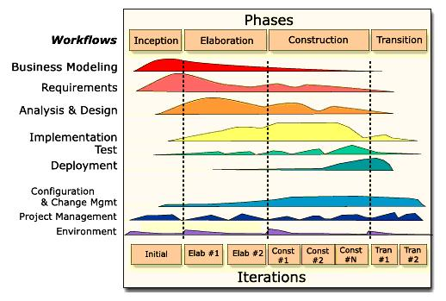
需求规格说明文档
需求规格说明文档常见的模板- RUP版
1.文档概述
1.1目的
1.2背景
1.3定义、首字母缩写词和缩略语
1.4参考资料
1.5概述
2.整体说明[让读者对整个软件系统的需求有一个框架性的认识。主要包括产品总体效果、产品功能、用户特征、约束、假设与依赖关系、需求子集等方面的内容。]
2.1用例模型
2.2假设与依赖关系

Slide 83
需求规格说明文档
需求规格说明文档常见的模板- RUP版
3.具体要求
3.1用例描述
3.2补充需求[易用性、可靠性、性能、其他]
4.支持信息

Slide 84
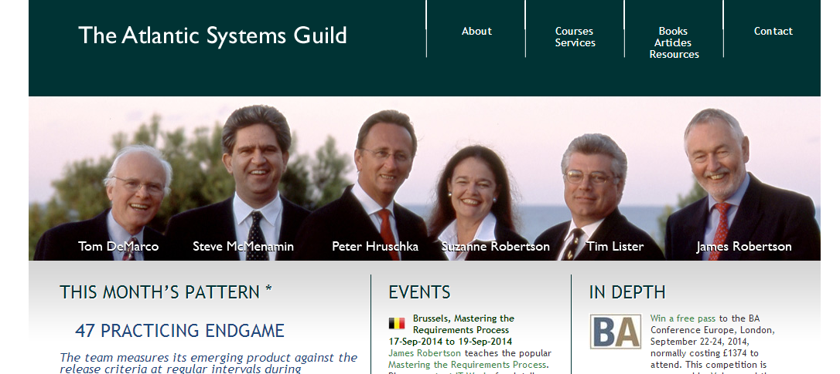
需求规格说明文档
需求规格说明文档常见的模板-某公司版本
Part Ⅰ：项目驱动
1.项目的目标
1.1该项目工作的用户业务或背景
1.2项目的目标
2.客户、顾客和其他风险承担者
2.1客户
2.2顾客
2.3其他风险承担者
Volere

Slide 85
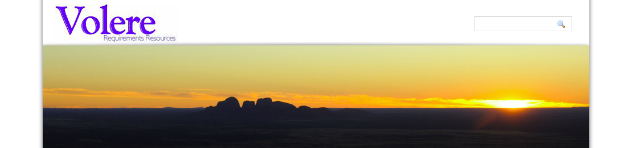
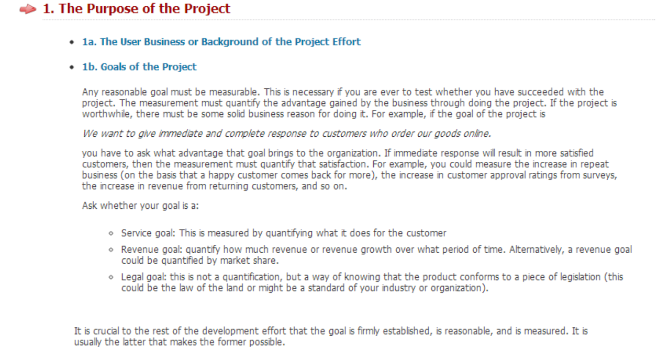
需求规格说明文档
需求规格说明文档常见的模板-某公司版本

Slide 86
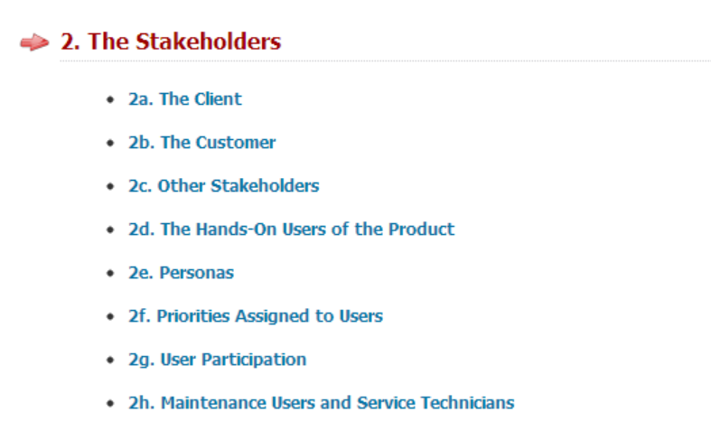
需求规格说明文档
需求规格说明文档常见的模板-某公司版本

Slide 87
需求规格说明文档
需求规格说明文档常见的模板-某公司版本
3.产品的用户
3.1产品的直接操作用户
3.2对用户设定的优先级
3.3用户参与程度
3.4维护用户和服务技术人员
Part Ⅱ：产品限制条件
4.强制的限制条件
4.1解决方案的限制条件
4.2当前系统的现实环境
4.3伙伴应用或协作应用
4.4立即可用的软件
4.5预期的工作地点环境
4.6进度计划限制条件
4.7该产品的财务预算

Slide 88
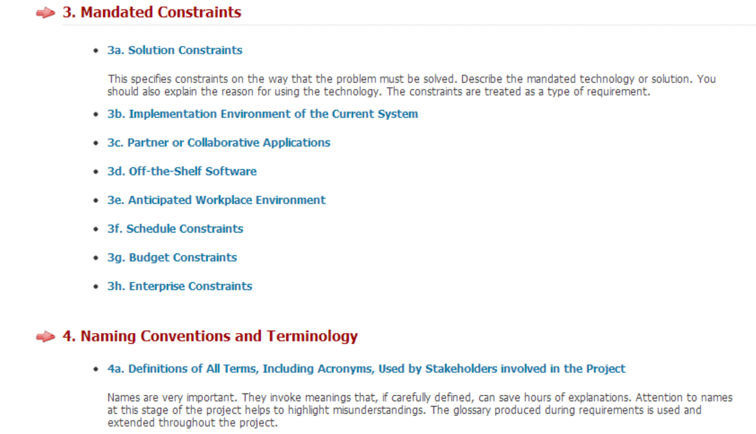
需求规格说明文档
需求规格说明文档常见的模板-某公司版本

Slide 89
需求规格说明文档
需求规格说明文档常见的模板-某公司版本
5.命名惯例和定义
5.1定义在项目中使用的所有术语，包括同义词
5.2所有包含模型的数据字典
6.相关事实和假定
6.1事实
6.2假定

Slide 90
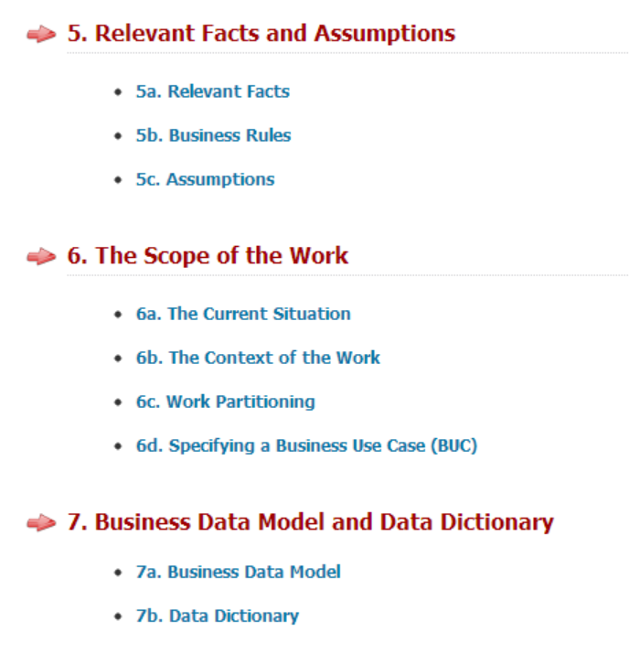
需求规格说明文档
需求规格说明文档常见的模板-某公司版本

Slide 91
需求规格说明文档
需求规格说明文档常见的模板-某公司版本
Part Ⅲ：功能性需求
7.工作的范围
7.1当前的状态
7.2工作的上下文范围
7.3工作切分
8.产品的范围
8.1产品边界
8.2产品用例清单
8.3单个产品用例
9.功能性需求与数据需求
9.1功能性需求
9.2数据需求

Slide 92
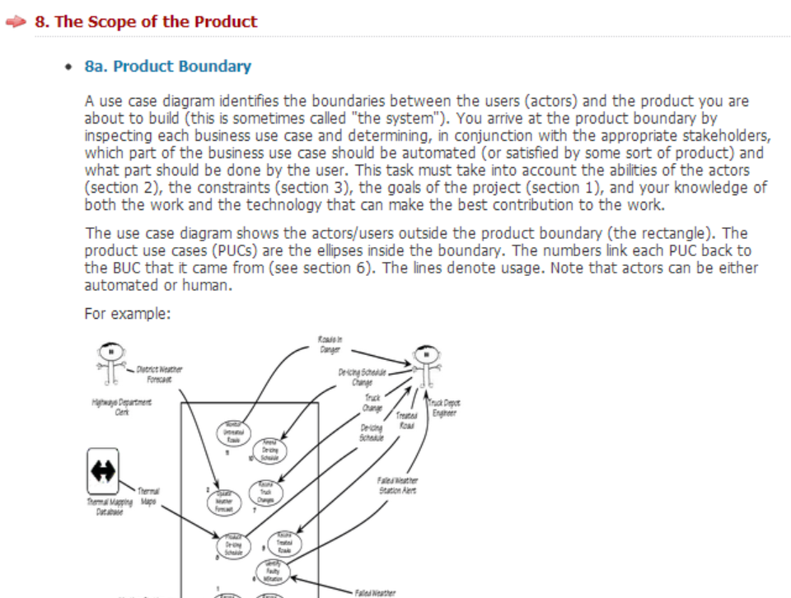
需求规格说明文档
需求规格说明文档常见的模板-某公司版本

Slide 93
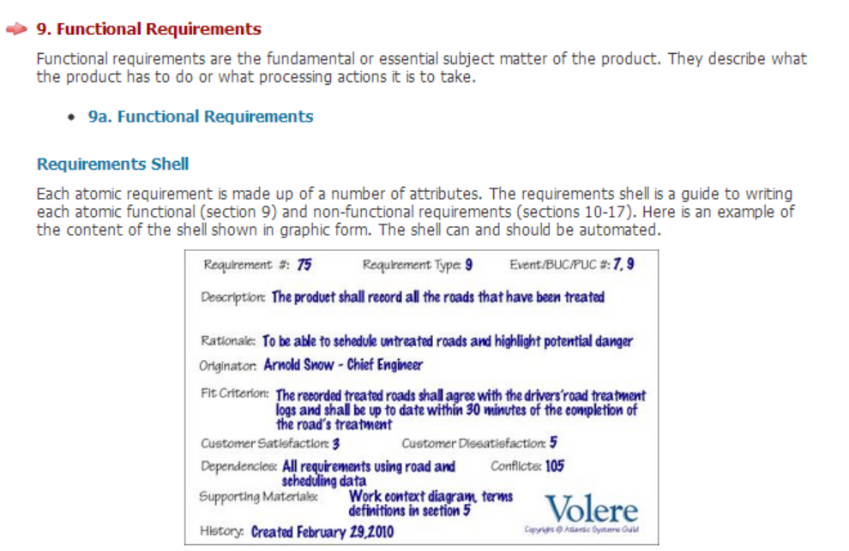
需求规格说明文档
需求规格说明文档常见的模板-某公司版本

Slide 94
需求规格说明文档
需求规格说明文档常见的模板-某公司版本
Part Ⅳ：非功能需求
10.观感需求
10.1外观需求
10.2风格需求
11.易用性和人性化需求
11.1易于使用的需求
11.2人性化和国际化需求
11.3学习的容易程度
11.4可理解性和礼貌需求
11.5可用性需求

Slide 95
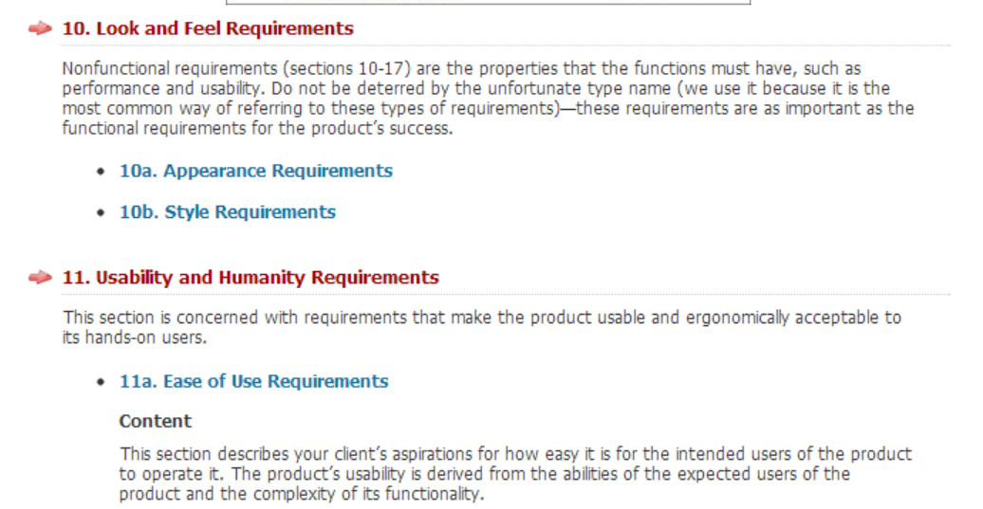
需求规格说明文档
需求规格说明文档常见的模板-某公司版本

Slide 96
需求规格说明文档
需求规格说明文档常见的模板-某公司版本
12.执行需求
12.1速度和延迟需求
12.2安全性至关重要的需求
12.3精度需求
12.4可靠性和可访问性需求
12.5健壮性或容错需求
12.6容量需求
12.7可伸缩性和可扩展需求
12.8寿命需求

Slide 97
需求规格说明文档
需求规格说明文档常见的模板-某公司版本
13.操作需求
13.1预期的物理环境
13.2与相邻系统接口的需求
13.3产品化需求
13.4发布需求
14.可维护性和支持需求
14.1可维护性需求
14.2支持需求
14.3适应能力需求

Slide 98
需求规格说明文档
需求规格说明文档常见的模板-某公司版本
15.安全需求
15.1访问控制需求
15.2完整性需求
15.3隐私需求
15.4审计需求
15.5免疫力需求
16.文化和政策需求
16.1文化需求
16.2政策需求
17.法律需求
17.1合法需求
17.2标准需求

Slide 99
需求规格说明文档
需求规格说明文档常见的模板-某公司版本
Part Ⅴ：项目问题
18.开放式问题
19.立即可用的解决方案
19.1已经做好的产品
19.2可复用的组件
19.3可以复制的产品
20.新问题
20.1对当前环境的影响
20.2对已实施系统的影响
20.3潜在的用户问题
20.4预期的实现环境会存在什么限制新产品的因素
20.5后续问题

Slide 100
需求规格说明文档
需求规格说明文档常见的模板-某公司版本
21.任务
21.1项目计划
21.2开发阶段计划
22.迁移到新产品
22.1迁移到新产品的需求
22.2为了新系统，哪些数据必须修改或转换
23.风险
24.费用
25.用户文档和培训
25.1用户文档需求
25.2培训需求
26.后续版本需求
27.关于解决方案的设想

Slide 101
需求规格说明文档
从用户需求到软件需求演化过程
全局
主线
主线细化
细节填充
总述范围
与关系
业务流程图
用
户
需
求
团
队
业务实体列表
划分主题域
确定业务
事件
原始需求列表
相关业务实体
确定管理
控制点
相关字段
软
件
规
格
需
求
团
队
确定范围
上下文图
确定业务
流程图
生成用例描述
验证业务
事件
确定用例图
确定主题域
填充类细节
确定领域
类图
生成活动图
确定报表
类型列表
细化报表

Slide 102
模板选择与裁剪
选择与裁剪的动机
优秀的文档
结构组织
复用：模版
选择与裁剪
文字写作
字词、句法
写作技巧

Slide 103
模板选择与裁剪
实践：一般来说，对于模板的选择要根据项目情况确定，大中型软件公司一般都有自己的模板。 但公司的模板都具有通用性，或者说制定模板的人都在追求通用性，因为这样易于公司管理人员管理，这也应该理解。但结果就是造成公司的标准模板通常不能照搬不变。
一般的情况是，以公司的标准模板为依托，然后加进必要的新内容。当然应该与公司制定并管理标准的负责人讨论，以用户需要的理由获得他们的认可。

Slide 104
主要内容
01
需求验证概述
目录页
CONTENTS PAGE
需求验证方法
02
需求规格说明书概述
03
需求规格说明文档与模板应用
04
05
需求规格说明书文档的写作
优秀的需求规格说明书文档的特性
06

Slide 105
需求规格说明书文档的写作
一般需求规格说明书是在项目需求获取、需求分析完成后。由项目经理负责组织需求规格说明的写作。SRS的写作没有放之四海而皆准的标准。但一般可以考虑如下开展。
1）制定模板
按照项目的具体应用环境、用户情况、系统特点、公司通用模板构建一个新模板。请用户代表、需求分析人员、（设计人员）参加。不要指望在此会议上由大家一起构建，那永远也做不完工作。而是先制定一个模板，让大家来修改完善。
2）写作指南
因为需求规格说明由多个人员共同完成。每个人写作的方式、文笔、对问题的理解都存在差异。因此，如果你是项目经理，就一定要制定写作指南，否则在合稿时将始终处于崩溃；如果你是参与人员就一定要按照写作指南写作，否则你每天都会处于半休克状态。以后项目经理不会找你参与类似工作。

Slide 106
需求规格说明书文档的写作
关于写作指南
写作指南至少包含两方面内容：
（1）对模板内容的细化：例如，培训需求从以下几个方面着手，一培训目的、意义和目标；二培训主要内容（内容要有表格明细）；三培训教师情况（按照用户要求，培训教师要细化到人）；四培训日程安排；五培训结果验证方法等（按照用户要求，培训结果不能用考试成绩考核，请提出其他方案）。（15-20页，XXX负责在YY日前完成）
（2）对文字、图表、标题等格式的要求：例如，标题格式如下（一级标题…，二级标题…,三级标题。不允许使用四级标题。如果需要按如下方式…）图表规定：…..。正文内容使用宋体，小四号字体，1.5倍行距，首行缩进2字符当然最好是将这些内容在Word中先制定好。
不许使用的词汇或术语与及替代词：我们—本项目，本系统、本公司；其它---其他。这个，那个……..
涉及文档的组织方式；常见情景的处理；
常用的写作技巧；容易出错的地方等。

Slide 107
需求规格说明书文档的写作
关于写作指南
定义术语表或数据字典
术语不一致
“方言”问题
错误术语和冗余术语
避免干扰文本
“这一段的意思是…”
“上一句话是指…”
避免歧义词汇

Slide 108
需求规格说明书文档的写作
关于写作指南
歧义词汇 | 改进方法
可接受的、足够的 | 具体定义可接受的内容，说明系统怎样判断“可接受”或“足够”
大概可行的、差不多可行的 | 不要让开发人员来判断“大概”和“差不多”到底是否成立。应将其标记为待确定问题并标明解决日期
至少、最小、不多于、不超过 | 明确指定能够接受的最大值和最小值
在……之间 | 明确说明两个端点是否在范围之内
依赖 | 描述依赖的原因，数据依赖？服务依赖？还是资源依赖？等等
有效的 | 明确“有效”所意味的具体实际情况
快的、迅速的 | 明确指定系统在时间或速度上可接受的最小值
灵活的 | 描述系统为了响应条件变化或需求变化而可能发生的变更方式
改进的、更好的、更快的、优越的 | 定量说明在一个专门的功能领域内，充分改进的程度和效果
包括、包括但不限于、等等、诸如 | 应该列举所有的可能性，否则就无法进行设计和测试
最大化、最小化、最优 | 说明对某些参数所能接受的最大值和最小值
一般情况下、理想情况下 | 需要增加描述系统在异常和非理想情况下的行为
可选择地 | 具体说明是系统选择、用户选择还是开发人员选择
合理的、在必要的时候、在适当的地方 | 明确怎样判断合理、必要和适当
健壮的 | 显式定义系统如何处理异常和如何响应预料之外的操作
无缝的、透明的、优雅的 | 将词汇里面所反映的用户期望转化成能够观察到的产品特性
若干 | 声明具体是多少，或提供某一范围内的最小边界值和最大边界值
不应该 | 试着以肯定的方式陈述需求，描述系统应该做什么
最新技术水平的 | 定义其具体含义，即“最新技术水平”意味什么
充分的 | 说明“充分”具体包括哪些内容
支持、允许 | 精确地定义系统的功能，这些功能组合起来支持某些能力
用户友好的、简单的、容易的 | 描述系统特性，用这些特性说明词汇所代表的用户期望的实质

Slide 109
主要内容
01
需求验证概述
目录页
CONTENTS PAGE
需求验证方法
02
需求规格说明书概述
03
需求规格说明文档与模板应用
04
05
需求规格说明书文档的写作
优秀的需求规格说明书文档的特性
06

Slide 110
优秀的需求规格说明书文档的特性
(1）正确性
是指文档内的所有需求都具有正确性。
（2）无歧义
是指文档内的所有需求都是无歧义的。
（3）可验证
是指文档内的所有需求都是可验证的。

Slide 111
优秀的需求规格说明书文档的特性
（4）完备性
标准
描述了用户的所有有意义的需求，包括功能、性能、约束、质量属性和对外接口。
定义了软件对所有情况的所有实际输入（无论有效输入还是无效输入）的响应。
为文档中的所有图、表和术语、度量单位的定义提供了完整的引用和标记。
待解决问题(To Be Determined:TBD) ，在所有TBD问题未解决前，文档是不完备的。

Slide 112
优秀的需求规格说明书文档的特性
（5）一致性
标准
细节的需求不能同高层次的需求相冲突，例如系统需求不能和业务需求、用户需求互相矛盾
同一层次的不同需求之间也不能互相冲突
评审
自动化检查

Slide 113
优秀的需求规格说明书文档的特性
（6）可修改
标准
它的结构和风格使得人们可以对其中任一需求进行容易地、完整地、一致地修改，同时还不会影响文档现有的结构和风格。
文档的可修改性要求：
有着条理分明并且易于使用的组织方式，包括目录、索引和显式的交叉引用。
没有重复冗余。
独立表达每个需求，而不是和其他需求混在一起。

Slide 114
优秀的需求规格说明书文档的特性
（7）根据重要性和稳定性分级
建立需求的优先级。
（8）可跟踪
后向跟踪（Backward traceability）
前向跟踪（Forward traceability）

Slide 115
软件开发与过程管理 Software Development and Process Management
第6课 需求验证与需求规格说明书
谢谢大家！
2023年 第3版
软件学院 软件开发与过程管理 课程组

